Slide 1
LCA(Lowest Common Ancestor)
최소 공통 조상
세그먼트 트리
DP

Slide 2
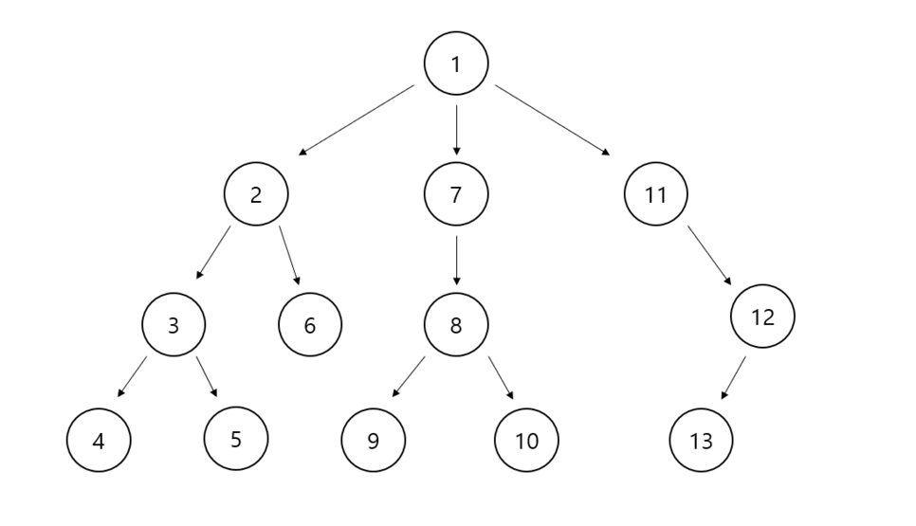
3과 6의 공통 조상 : 1, 2
3과 6의 최소 공통 조상 : 2

Slide 3
3과 8의 최소 공통 조상을 구해보자!!

Slide 4
1.세그먼트 트리
트리를 전위순회한 노드들을 순서대로 저장! (조건 : 돌아올 때 노드들도 저장!!!!!!)

Slide 5
1.세그먼트 트리
1, 2, 3, 4, 3, 5, 3, 2, 6, 2, 1, 7, 8, 9, 8, 10, 8, 7, 1, 11, 12, 13, 12, 11, 1

Slide 6
1.세그먼트 트리
1, 2, 3, 4, 3, 5, 3, 2, 6, 2, 1, 7, 8, 9, 8, 10, 8, 7, 1, 11, 12, 13, 12, 11, 1
3과 8이 처음 나오는 지점 사이의 높이가
가장 낮은 노드가 최소 공통 조상!!!

Slide 7
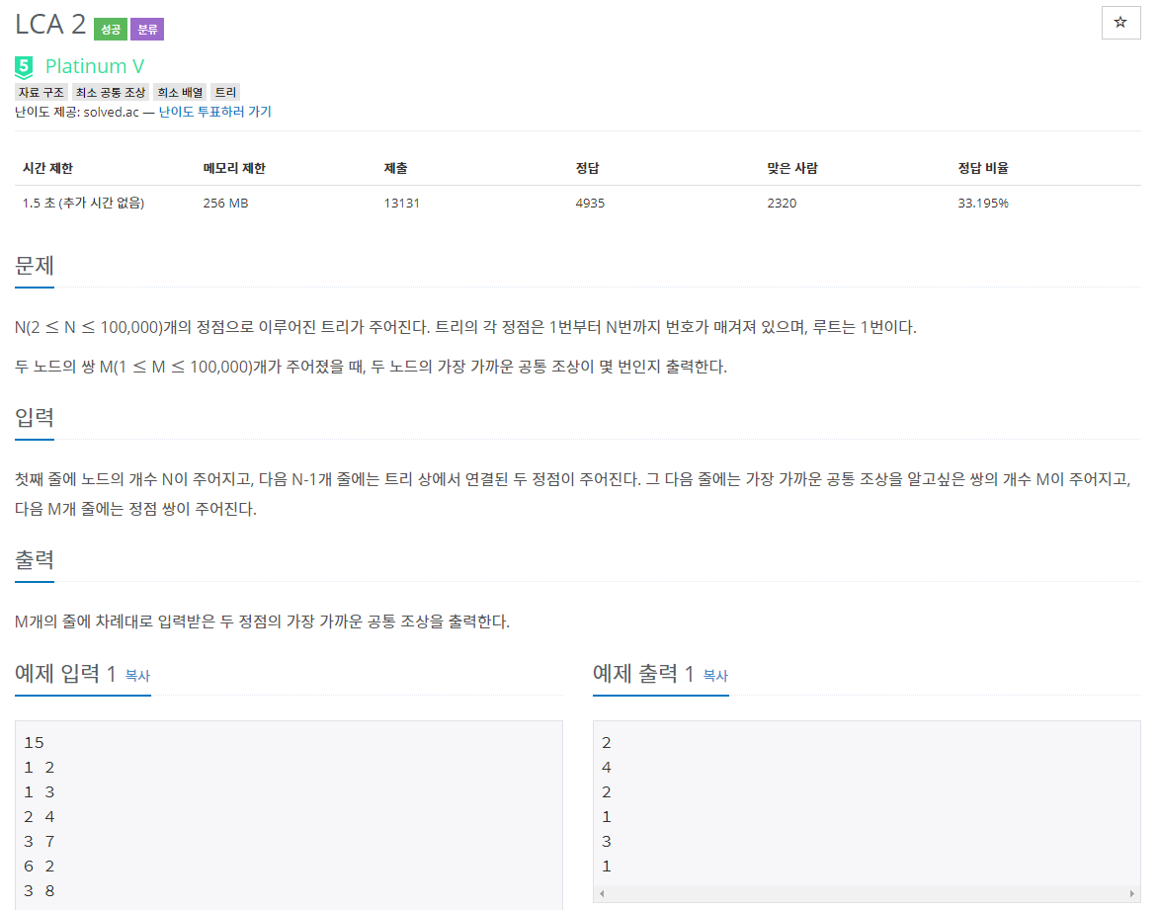
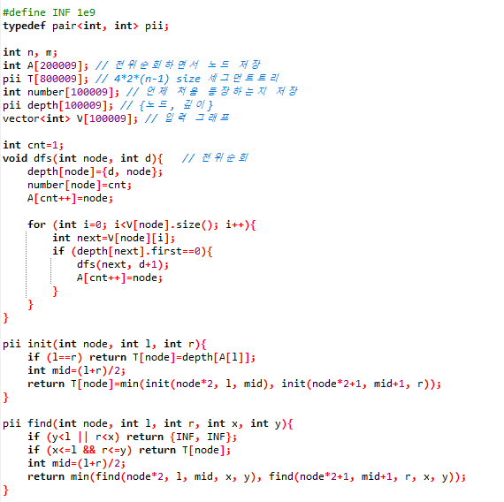
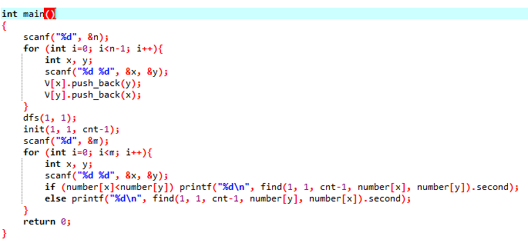
1.세그먼트 트리

Slide 8
2. DP
기본 방식
1. X와 Y의 높이가 다르면 높이를 같게 맞춘다.
2. 동시에 올리면서 같은지 비교 => O(n)
DP[i][k] = “i번 정점의 2^k번째 조상”
1. X와 Y의 높이가 다르면 높이를 같게 맞춘다. => O(logn)
2. 동시에 올리면서 같은지 비교 => O(logn)
O(logn)인 이유는 DP배열을 이용해서 부모를 향해 2의 거듭제곱씩 이동하기 때문!!

Slide 9
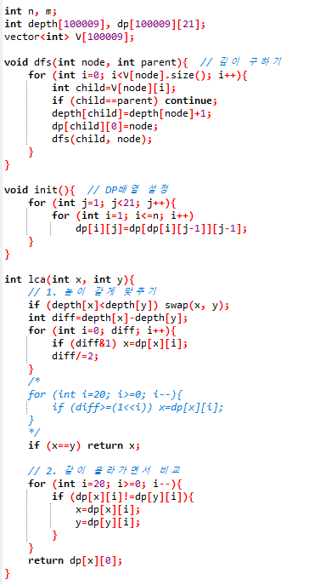
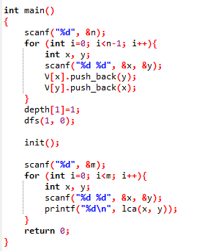
2. DP
DP[i][k] = “i번 정점의 2^k번째 조상”
DP[i][j] = DP[DP[i][j-1]][j-1]
Ex) 1번의 8번째 조상은 (1번의 4번째 조상)의 4번째 조상
X와 Y의 2^i번째 조상이 같고, 2^(i-1)번째 조상이 다르다면
2^(i-1) < LCA(X, Y) <= 2^i
=> 2^i번째 조상이 다르다면 그만큼 올려줌 (like 이분탐색)

Slide 10



끝!
LCA를 알면 트리의 두 정점 사이의 거리를 쉽게 구할 수 있다..!

